Slide 1
КРОВОТЕЧА
КРОВОВТРАТА
ГЕМОРАГІЧНИЙ ШОК

Slide 2
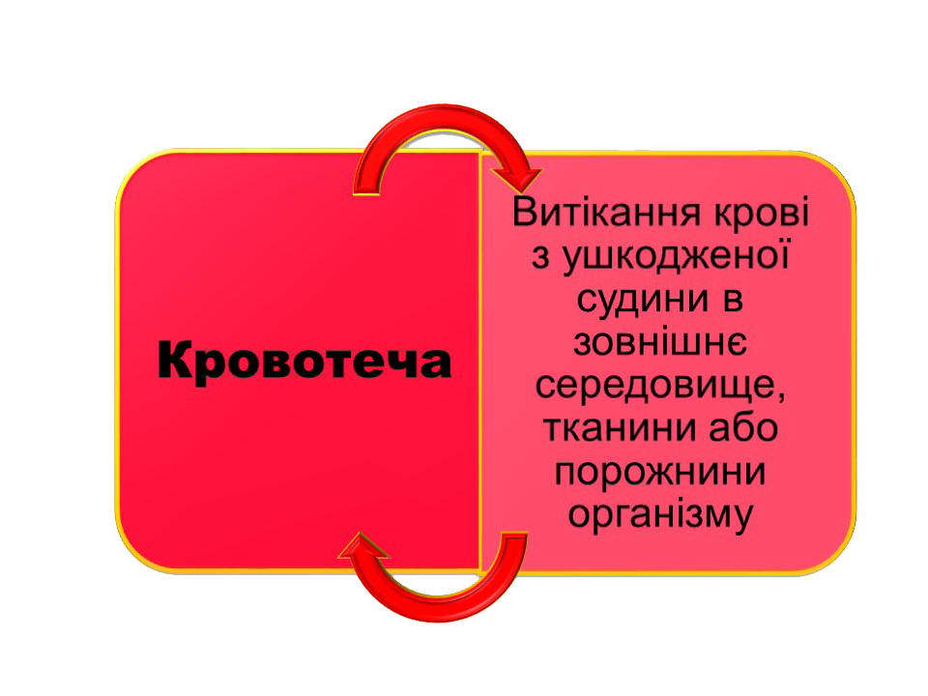

Slide 3
Кровотеча
Первинна
Виникає зразу після отримання ушкодження
Вторинна
Рання - виникає протягом перших двох днів
Пізня – виникає від третього дня до кількох тижнів

Slide 4
Класифікація зовнішніх кровотеч
Капілярна
Венозна
Артеріальна

Slide 5
Ознаки критичних кровотеч
Кров, що пульсує та швидко витікає з рани
1
2
Пляма крові на одязі, що швидко розповсюджується
3
Калюжа крові біля постраждалого
4
Травматична ампутація кінцівки
Відкриті переломи кісток
5

Slide 6
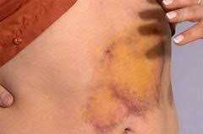
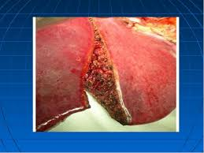
Внутрішня (паренхіматозна) кровотеча
Спостерігається під час ушкодження внутрішніх органів
Кров витікає з усієї поверхні рани
Зупинка потребує негайного хірургічного втручання
Має змішаний характер та вкрай небезпечна

Slide 7
Ознаки внутрішньої кровотечі
Кровотеча з природних отворів організму (рот, ніс, пряма кишка, кров у сечі)
Спрага
Нудота, блювання
Бліда, прохолодна шкіра
Прискорене дихання
Прискорений слабкий пульс
М’які тканини чутливі до болю, набряклі, тверді на дотик
Виникнення синця

Slide 8
Способи попередньої зупинки
зовнішньої кровотечі
Піднімання кінцівки
Максимальне згинання кінцівок
Притискання судини до кістки
Притиснення судини в рані
Накладання стискаючої пов’язки
Накладання джгута

Slide 9
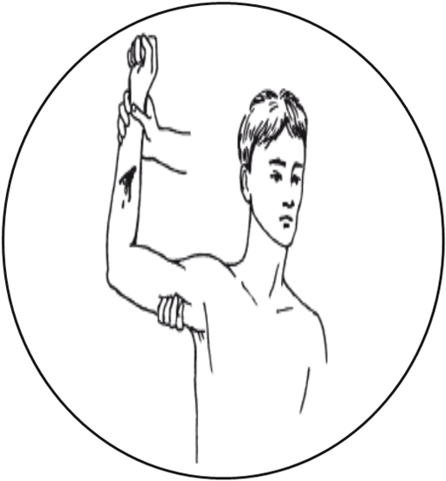
Максимальне піднімання кінцівки
Місце ушкодження розташовують
вище від рівня серця (піднімають вгору)
Застосовують у разі поранення кінцівки
в поєднанні з іншими техніками

Slide 10
Максимальне згинання кінцівки
У згин суглоба підкладають валик із підручного матеріалу
Кінцівку надмірно згинають в вищому від рани суглобі та фіксують бинтом або косинкою
Застосовують в разі поранення підколінної, стегнової та плечової артерій

Slide 11
Притискання судини до кістки
Магістральну артерію притискають до кістки в анатомічно зручних місцях де вона проходить недалеко від кістки та розташована поверхнево

Slide 12
Притиснення судини в рані
Судину стискають навколишніми тканинами безпосередньо в рані
Виконують після накладення на рану перев'язувального матеріалу
Не можна застосовувати в разі відкритого перелому та за наявності в рані стороннього предмета

Slide 13
Накладання стискаючої
пов’язки
Накладають за допомогою бинта, серветок і предмета, який тисне
Туго фіксують перев’язувальний матеріал
Не можна міняти пов’язку, якщо вона швидко намокає від крові – на неї накладають нову
Можна застосовувати для зупинки будь-якої кровотечі

Slide 14
Накладання бандажа
Накладається за такими ж принципами, як і стискаюча пов’язка
Дає змогу накласти пов’язку однією рукою
Не потребує додаткових матеріалів для фіксації кінця бинта

Slide 15
Накладання джгута
Використовують у крайніх випадках, якщо кровотечу неможливо зупинити іншими способами
Застосовується тільки для зупинки кровотеч із кінцівок
Накладається у найвищих ділянках кінцівок
Потрібно завжди прикріпляти записку з точним часом накладання
Не допустимо прикривати джгут пов'язками або одягом
Знімати можуть лише медичні працівники

Slide 16
Накладання турнікета
Застосовується за такими ж принципами, як і гумовий джгут
Можна накладати на ділянку тіла без одягу
Найбільш ефективний для зупинки критичних кровотеч із нижньої кінцівки
Забезпечений стрічкою для фіксації часу

Slide 17
Накладання імпровізованого
джгута-закрутки
Застосовується за такими ж принципами, як і гумовий джгут
Як підручний матеріал можна використовувати мотузку, скручену хустку, смужки тканини, ремені від сумок та рюкзаків

Slide 18
Алгоритм зупинки зовнішньої
кровотечі кінцівки
Одягнути рукавички
Накласти на рану чисту кровоспинну серветку та притиснути судину в рані
Надати кінцівці підвищеного положення
Визначити характер кровотечі

Slide 19
Алгоритм зупинки зовнішньої
кровотечі кінцівки
КРИТИЧНОЇ
Накласти пов’язку, що тисне, одночасно притискаючи судину в типовому місті
Якщо кровотеча не зупинена - накласти джгут
НЕ КРИТИЧНОЇ
Накласти тугу кровоспинну пов’язку

Slide 20
Алгоритм зупинки зовнішньої
кровотечі кінцівки
Надати постраждалому протишокового положення
Зігріти постраждалого
Контролювати стан постраждалого до приїзду екстреної швидкої медичної допомоги

Slide 21
Надання допомоги при підозрі
на внутрішню кровотечу
Звільнити від стискаючого одягу, надати доступ повітря
Надати комфортного положення
Накласти на місце травмування холод (грілку з холодною водою, пакет з льодом)
Негайно викликати екстрену швидку медичну допомогу
Постійно контролювати стан постраждалого
Не допустимо
Зайво рухати
Давати пити або їсти
Давати будь-які ліки
Зігрівати місце ушкодження

Slide 22
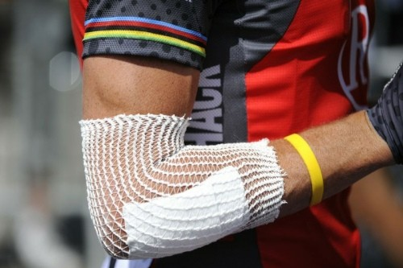
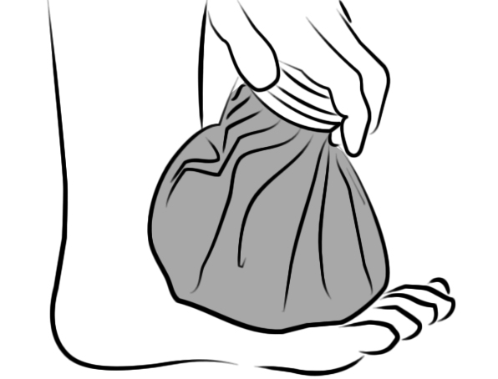
Домедична допомога у разі крововиливів
у внутрішні тканини тіла
Провести іммобілізацію кінцівки
Накласти компрес з холодною водою

Slide 23
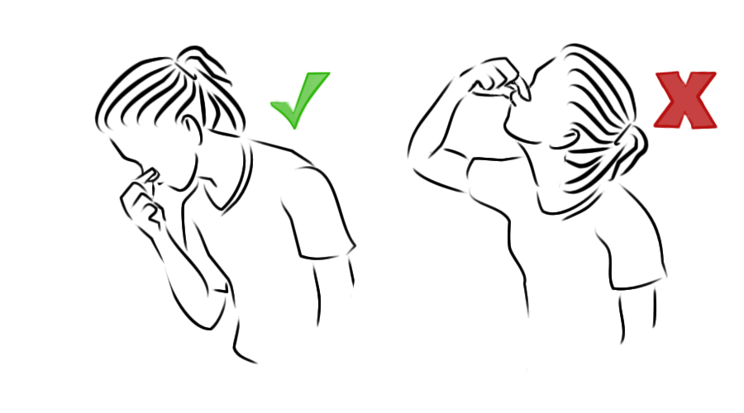
Зупинка носової кровотечі
Забезпечити притік повітря
Розстебнути комір сорочки
Посадити з трішки опущеною вперед головою
Накласти холодний компрес на ніс і перенісся

Slide 24
Визначення шоку
Шок (згідно до ESICM 2014) — це генералізована форма гострої недостатності кровообігу, яка становить загрозу для життя і пов'язана з недостатнім споживанням кисню клітинами.
При шоці серцево-судинна система не здатна забезпечити адекватний кровотік органів і тканин. Надалі це призводить до розвитку синдрому поліорганної недостатності (СПОН) і смерті.
Основний патогенетичний елемент шоку - генералізована тканинна гіпоперфузия, що порушує гомеостатичні механізми і яка веде до незворотних клітинних пошкоджень.

Slide 25
Первинними фізіологічними порушеннями, що зменшують ефективну перфузію тканин слугують гіповолемія, серцева недостатність, порушення тонусу судин і обструкція великих судин. При гострому розвитку цих станів в організмі розвивається «медіаторна буря» з активацією нейро-гуморальних систем, викидом в системну циркуляцію великих кількостей гормонів і прозапальних цитокінів, що впливають на судинний тонус, проникність судинної стінки і СВ. При цьому різко порушується перфузія органів і тканин. Гострі розлади гемодинаміки важкого ступеня, незалежно від причин, що викликали їх, призводять до однотипної патологічної картині. Розвиваються серйозні порушення центральної гемодинаміки, капілярного кровообігу.
Небезпека шоку полягає в зменшенні кровопостачання життєво важливих тканин. Як тільки перфузія знижується і транспортування O2 стає недостатньою для аеробного метаболізму, клітини перемикаються на анаеробний метаболізм зі збільшенням синтезу CO2 і підвищенням рівня лактатів в крові. Клітинна функція знижується, і якщо шок зберігається, то відбувається необоротне ушкодження і смерть клітини.

Slide 26
Тяжкість перфузійних порушень оцінюється за наступною градацією:
I ступінь (компенсований шок).
Хворі або постраждалі можуть бути кілька загальмовані, шкіра бліда і холодна (не завжди), симптом «білої плями» позитивний, дихання прискорене. Тахікардія з частотою до 100 ударів в 1 хвилину. Систолічний АТ в межах 100-90 мм рт. ст.
II ступінь (субкомпенсована шок).
Хворі і постраждалі адинамічні. Бліді й холодні шкірні покриви можуть мати мармуровий малюнок. ЧСС зростає до 110-120 в 1 хвилину. Систолічний артеріальний тиск знижений до 80-75 мм рт. ст., діурез знижений.
III ступінь (декомпенсований шок).
Хворий загальмований і байдужий до навколишнього, шкіра його має землистий відтінок. ЧСС зростає до 130-140 в хвилину, систолічний АТ знижується до 60 мм рт. ст. і нижче. Діастолічний тиск частіше не визначається, розвивається анурія.
IV ступінь (термінальний, незворотний шок).
Характеризується розвитком термінального стану

Slide 27
Гіповолемічний шок – стан, викликаний зменшенням об’єму циркулюючої крові. В результаті втрати рідини (або крові) знижується наповнення шлуночків серця і знижується ударний об’єм. З іншого боку, зменшення об’єму циркулюючої крові призводить до гіпоксії та метаболічного ацидозу. Зазвичай спостерігається порушення перфузії тканин.
Патофізіологічні зміни. Велика частина послідовних ушкоджень при гіповолемічному шоці пов’язана зі зниженням ефективності перфузії, що погіршує транспорт кисню, живлення тканин і призводить до тяжких метаболічних порушень. У розвитку гіповолемічного шоку виділяють наступні фази:
- дефіцит ОЦК;
- стимуляцію симпатико-адреналової системи;
- шок.
Гемодинаміка. В результаті симпато-адренергічної реакції відбувається звуження судин, особливо артерій. Депо крові спустошуються, сила і ЧСС підвищуються, відбувається мобілізація крові з легень, відкриваються артеріовенозні шунти. Обсяг внутрішньосудинного водного сектора частково збільшується внаслідок припливу інтерстиціальної рідини. Завдяки цьому на першому етапі гіповолемічного шоку може спостерігатися гіпердинамічна реакція кровообігу, зумовлена зниженням доставки кисню до тканин. Починається шок, який характеризується нормальним АТ, тахікардією та холодними шкірними покривами, називають фазою I, або компенсованим шоком. При триваючій кровотечі знижується не тільки ударний об’єм, але і ХОС. Одночасно зі зниженням СВ зростає ЗПОС. Вазоконстрикція пре- і посткапілярних судин призводить до зниження капілярного кровотоку. З прогресуванням шоку накопичення кислих продуктів метаболізму супроводжується розширенням прекапілярних сфінктерів, в той час як посткапілярні сфінктери залишаються звуженими (велика частина крові депонується в капілярах). Феномен централізації кровообігу супроводжується поліорганною недостатністю

Slide 28
Зниження кровотоку, що веде до ішемії органів і тканин, відбувається в певній послідовності: шкіра, скелетні м’язи, кінцівки, нирки, органи черевної порожнини, легені, серце, мозок.
При тривалій крововтраті АД стає нижче 100 мм рт.ст., а пульс 100 або більше на хвилину. Ставлення ЧСС / АТ сист. – Індекс шоку (ІШ) – вище 1. Це стан (холодна шкіра, гіпотензія, тахікардія) визначається як фаза II, або декомпенсований шок.
Реологічні порушення. Секвестрація крові і уповільнення капілярного кровотоку призводять до спонтанного згортання крові в капілярах. Типовими клітинними агрегантами є скупчення еритроцитів і тромбоцитів. Стаз крові і вихід з пошкоджених клітин субстанцій, що активують згортання, сприяють виникненню коагулопатії споживання, тобто витраті певних компонентів згортання: тромбоцитів, фібриногену, протромбіну та ДВС.
Транспорт кисню. При гіповолемічному шоці стимулюється анаеробний метаболізм, який в свою чергу обумовлює ацидоз. Дефіцит глобулярного об’єму (ГО) супроводжується відповідним зниженням SаО₂. При відносно помірній крововтраті DO₂ (індекс доставки кисню) підтримується гіпердинамічним режимом кровообігу. Зниження СВ при значній крововтраті і шоці веде до різкого зменшення DО₂.
Динаміка доставки кисню до тканин. Нижче представлені дані про зміни РО₂ в залежності від ступеня крововтрати і компенсаторної реакції кровообігу. При крововтраті до 10% ОЦК і 30% глобулярного обсягу серцевий індекс (СІ) коливається в нормальних межах і DО₂ не порушена. При крововтраті до 25% і дефіциті глобулярного обсягу до 40% СІ зростає до 5,3 л/хв/м², робота лівого шлуночка збільшується до 13,2 кг/хв, завдяки чому DО₂ фактично не порушується. Зниження DО₂ (до 400-475 мл/хв/м²) настає при більш значній крововтраті - більше 30% ОЦК і дефіциті глобулярного обсягу понад 50%. При шоці спостерігається гіподинамічний режим кровообігу, СІ і РЛЖ знижені до критичного рівня. Індекс доставки кисню знижений до 230-137 мл/хв/м², тобто в 3-4 рази в порівнянні з нормою ( 520-720 мл/хв/м²).

Slide 29
Поліорганна недостатність. Тривала ішемія ренальної і чревної ділянок супроводжується недостатністю функцій нирок і кишечника. Сечовидільна і концентраційна функції нирок знижуються, але при своєчасному лікуванні цей стан може бути оборотним. При тривалій ішемії нирки повністю втрачають свої гомеостатичні функції.
При тривалій ішемії розвиваються некрози в слизовій оболонці кишечника, печінки, нирках і підшлунковій залозі. Порушується бар’єрна функція кишечника. Бактеріальні токсини, гістамін і метаболіти надходять в кровотік. Ці речовини можуть активізувати кінінову систему і пригнічувати функцію міокарда. Процес в легенях розвивається по типу РДСВ. Зниження мозкового кровотоку супроводжується порушеннями функцій ЦНС аж до коми.
Поліорганна недостатність при гіповолемічному шоці:
• нирки - олігурія - > анурія;
• кишечник - паралітичний ілєус, освіта гострих виразок, порушення бар’єрної функції, вихід токсинів в кров;
• печінка - некрози, зниження функції;
• серце - порушення механізму Франка-Старлинга, зниження скорочувальної здатності міокарда;
• легені - порушення вентиляційно-перфузійних відносин, розвиток ОРДС;
• мозок - затемнення свідомості, кома.

Slide 30
Клінічні критерії гіповолемічного шоку:
· частий малий пульс;
· зниження систолічного артеріального тиску;
· зниження ЦВТ;
· холодна, волога, блідо- ціанотична або мармурова шкіра;
· уповільнений кровотік в нігтьовому ложі;
· температурний градієнт більше 3°С;
· олігурія.

Slide 31
Геморагічний шок виникає внаслідок гострої крововтрати. Швидка втрата 25-30 % ОЦК призводить до розвитку тяжкого шоку.
Розвиток шоку і його тяжкість визначають об'єм і швидкість крововтрати. Будь-яка крововтрата супроводжується централізацією кровобігу, це захисна біологічна реакція, спрямована на забезпечення поживними речовинами важливих органів: серця, легень, печінки, мозку та ін. Однак тривала централізація кровобігу супроводжується виходом рідкої частини крові в інтерстиціальний простір.
Кров у периферичних судинах згущується, швидкість її течіїї сповільнюється, еритроцити злипаються між собою, утворюючи "сладжі" – агрегати, які, у свою чергу, блокують капіляри, що призводить до порушення мікроциркуляції.
Слід зазначити, що внаслідок таких порушень і переходу рідкої частини крові в інтерстиціальний простір ОЦК знижується на величину значно більшу, ніж справжня крововтрата.
Розвивається синдром малого викиду серця, що погіршує постачання організму киснем (виникає циркуляторна, гемічна і гіпоксична гіпоксія).

Slide 32
Розрізняють три стадії тяжкості геморагічного шоку:
– І стадія – компенсований геморагічний шок (при крововтраті до 1000 мл). Хворий в свідомості, дещо збуджений. Шкірні покриви бліді. Помірна тахікардія. Артеріальний тиск в межах норми, хоча серцевий викид зменшений, кількість сечі зменшується до 20–35 мл/год.
– II стадія – декомпенсований геморагічний шок (при крововтраті близько 1500 мл). Стан хворого погіршується, підсилюється блідість шкірних покривів. З'являється тахікардія до 120 уд./хв, систолічний тиск нижче 100 мм рт. ст., знижується пульсовий тиск. Виникають ознаки зниження органного кровобігу (мозку, печінки, нирок, олігурія змінюється на анурію та ін.).
– III стадія – незворотній геморагічний шок (крововтрата більше 1500 мл). Стан хворого погіршується і проявляється глибокими порушеннями функції всіх органів і систем, розвитком ДВЗ-синдрому. Про незворотність шоку може свідчити тривала гіпотензія (понад 12 год), акроціаноз, пригнічена свідомість, анурія.

Slide 33
1. Збір анамнезу
Збір анамнезу захворювання:
Встановити точний час від початку події.
Встановити кіськість постраждалих, у томі числі дітей.
Встановити механізм травми для кожного постраждалого.
Збір анамнезу життя (якщо обставини дозволяють): встановити, які лікарські засоби приймає пацієнт щоденно; з’ясувати, які лікарські засоби пацієнт прийняв до прибуття бригади екстреної (швидкої) медичної допомоги; з’ясувати наявність факторів ризику серцево-судинних та респіраторно-обструктивних захворювань або інших захворювань до травми: порушення ритму серця, порушення мозкового кровообігу, онкологічних захворювань, виразкової хвороби шлунку та 12-палої кишки, захворювань крові та наявність у минулому кровотеч, тощо.
Зібрати загальний алергологічний анамнез та з’ясувати, чи є алергічні реакції на прийом лікарських засобів.
2. Проведення огляду та фізичного обстеження
Оцінка загального стану та життєво важливих функцій: свідомості, дихання, кровообігу за алгоритмом АВСDE.
Візуальна оцінка: колір шкіряних покривів, вологість, наявність харкотиння, ознаки набухання шийних вен.
За відсутності потреби в реанімаційних заходах, проводять вторинний огляд – більш детальне неврологічне та соматичне обстеження.

Slide 34
Оцінка стану серцево-судинної та дихальної системи пацієнта
Пульс, його характеристика, АТ.
ЧД, його характеристика.
Аускультація легень: наявність вологих або сухих хрипів, бронхіальне дихання, дихання не вислуховується.
Аускультація, встановлення або виключення підшкірної емфіземи, крепітації реберних уламків.
Вимірювання артеріального тиску на обох руках.

Slide 35
Проведення інструментального обстеження та визначення тяжкості травми
Постійний кардіомоніторинг, реєстрація ЕКГ.
У разі, коли на початку обстеження на фоні серцево-судинних порушень відсутні електрокардіографічні ознаки, реєстрацію ЕКГ необхідно повторювати з інтервалом 5-10 хвилин.
Пульсоксиметрія (визначення сатурації крові киснем (SaO₂), при нормі – 95-98%).
При SpО₂ менше 90% розпочати респіраторну підтримку.
Бальна оцінка тяжкості стану постраждалого: динамічний контроль за ЧСС, АТ, розрахунок індексу шоку (ЧСС/АТ_{сист.}), пульсоксиметрія (SaO₂). При АТ_{сист.} < 80 мм рт.ст., ЧСС > 110 уд/хв., SaO₂ < 90 %, індексу шоку > 1,4 потрібна корекція комплексу невідкладної інтенсивної терапії.
Провести первинне сортування на місці пригоди по тяжкості стану постраждалих:
В першу чергу транспортування постраждалого з ознаками пошкоджень й загрози для життя, а також дітей до найближчого стаціонару.
В другу чергу транспортування постраждалого без ознак загрози для життя, якщо можливо – в спеціалізований ЗОЗ.

Slide 36
Визначення величини крововтрати залежно від індексу Альговера
Значення індексу | Об’єм крововтрати, л* | Дефіцит ОЦК, %
0,8 | 0,5 | 10
0,9–1,2 | 1,0 | 25
1,3–1,5 | 1,5 | 30
2,0 | 2,0 | 40
понад 2,0 | понад 2,0 | понад 40
* Для пацієнта з масою тіла 70-80 кг.

Slide 37
Індекс Альговера достатньо інформативний при шоку І-ІІ ступеня, але дуже ненадійний при більшому ступені тяжкості шоку і абсолютно непридатний при поєднаній скелетній та черепно-мозковій травмі (шок на фоні поранення голови часто перебігає з брадикар­дією, що повністю спотворює значення індексу Альговера). Тому для оцінки крововтрати запропоновано ще кілька можливих клінічних та розрахункових схем.
Так, об’єм крововтрати можна оцінювати за локалізацією ураження:
при тяжкій травмі грудної клітки можлива крово­втрата в об’ємі 1,5-2,0 л;
при переломі кісток тазу – 2,5-3,0 л;
при переломі стегна – 1,0-2,5 л;
при переломі плеча або кісток гомілки – 0,5-1,5 л;
при переломі кісток передпліччя – 0,2-0,3 л;
при переломі хребта – 0,5-1,5 л;
при переломі ребра – 0,2-0,5 л;
при ранах розміром з кисть руки – до 0,5 л.

Slide 38
Об’єм крововтрати можна оцінити також і за деякими клінічними симптомами. Залежно від наявних клінічних симптомів Американська колегія хірургів встановила чотири класи крововтрати
Клінічні ознаки | Клас І | Клас ІІ | Клас ІІІ | Клас IV
Крововтрата, мл | < 750 | 750-1500 | 1500-2000 | > 2000
Частота пульсу на 1 хв | < 100 | > 100 | > 120 | > 140
Артеріальний тиск | Норма | Норма | Знижений | Знижений
Частота дихання на 1 хв | 14-20 | 20-30 | 30-40 | > 40
Діурез, мл/хв | > 30 | 20-30 | 5-15 | < 5
Центральна нервова система (ментальний статус) | Легке збудження | Помірне збудження | Виражене збудження, сплутана свідомість | Апатія або відсутність свідомості

Slide 39
Невідкладна медична допомога на
догоспітальному етапі:
1) зупинка кровотечі;
2) забезпечення прохідності дихальних шляхів і адекватна вентиляція легень;
3) знеболювання;
4) замісна трансфузійна терапія;
5) іммобілізація при переломах;
6) щадне транспортування постраждалого.

Slide 40
Яким би тяжким не був стан пацієнта, завжди слід починати інфузію тільки з кристалоїдів. Пам’ятайте – в першу чергу потрібно ліквідувати дегідратацію («гідра-» – вода!). Тому дайте постраждалому цю «воду» – проведіть спочатку інфузію 800-1000 мл кристалоїдів і тільки потім починайте вводити колоїди. Така тактика допоможе запобігти розвитку побічних ефектів колоїдів – гострої ниркової недостатності і порушень коагуляції;
декстрани (реополіглюкін, поліглюкін) – не використовувати! Крім того, що декстрани дуже часто викликають анафілактоїдні реакції та гостру ниркову недостатність, вони ще й призводять до помилок у визначенні групи крові. Тому на догоспітальному етапі, особливо при тяжких пораненнях і великій крововтраті, від введення декстранів слід утриматися;
у разі неефективності кристалоїдів (зберігаються низький АТ, «мармуровість» шкіри та інші прояви шоку) до інфузій додають розчини колоїдів. Перевагу слід віддавати розчинам гідроксиетильованих крохмалів (ГЕК), наприклад гекодезу і гекотону, та розчинам желатину (волютенз);
введення адреналіну, норадреналіну, мезатону при шоку бажано уникати, тому що, звужуючи судини, ці засоби погіршують кровопостачання мозку, серця, нирок та печінки;
для боротьби з болем при вогнепальних пораненнях в умовах машини швидкої допомоги доцільно використовувати наркотичні анальгетики (морфін, омнопон, промедол). Якщо дозволяє ситуація, стан потерпілого та особливості ураження – проводять новокаїнову блокаду місць переломів або провідникові блокади нервових стовбурів;
провести іммобілізацію переломів, накладання стерильних пов’язок на відкриті рани у випадках, якщо цього не було зроблено на поперед­ніх етапах.

